Slide 1

2.2 合金的结晶
合金结晶过程复杂, 用合金相图来分析。
相图 表明合金系中各种合金相的平衡条件和相与相之间关系的一种简明示图，也称为平衡图或状态图。
平衡 在一定条件下合金系中参与相变的各相的成分和质量分数不再变化。
合金在极其缓慢冷却的条件下的结晶过程，可以认为是平衡的结晶过程。

Slide 2
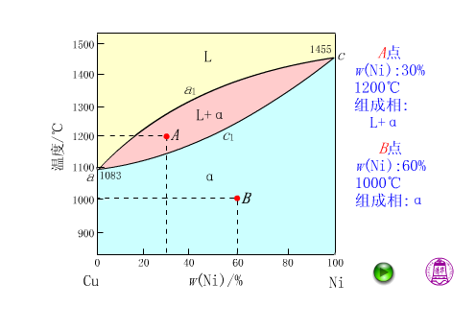
在常压下，二元合金的相状态决定于温度和成分。二元合金相图用温度—成分坐标系的平面图来表示。
图中的每一点表示一定成分的合金在一定温度时的稳定相状态。
铜镍二元合金相图

Slide 3
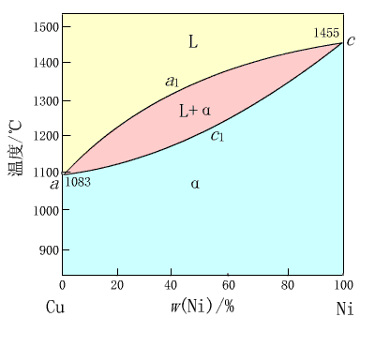
2.2.1 二元合金的结晶
一、发生匀晶反应的合金的结晶
1.结晶过程
匀晶反应： L→α固溶体
Cu-Ni、Fe-Cr、Au-Ag合金具有匀晶相图。
●单相区
L相：液相, Cu和Ni形成的液溶体。
α相：Cu和Ni组成的无限固溶体。
aa₁c 线为液相线, 该线以上合金处于液相。
ac₁c 线为固相线, 该线以下合金处于固相。
●双相区: L + α 相区。
Cu-Ni相图

Slide 4
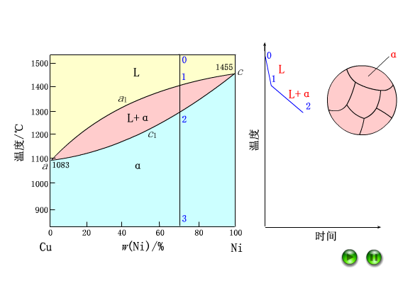
匀晶结晶过程

Slide 5
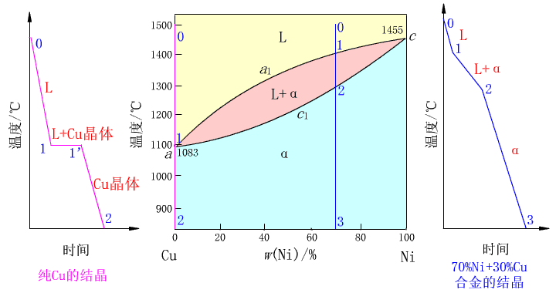
2.匀晶结晶特点
(1) 形核与长大
与纯金属一样, 固溶体结晶也包括形核、长大两个过程。固溶体更趋向树枝状长大。
(2) 变温结晶
固溶体结晶在一个温度区间内进行, 变温结晶。

Slide 6
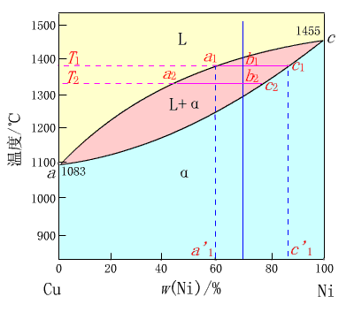
(3) 两相的成分确定
在两相区内, 温度一定时, 两相的成分(即L相中Ni的质量分数和α相中Ni的质量分数)确定。
过温度T₁作水平线, 交液相线和固相线于a₁、c₁。 a₁、c₁点在成分轴上
的投影点即为L相和α相
中Ni的质量分数。
随着温度的下降, 液相成分沿液相线变化, 固相成分沿固相线变化。
匀晶结晶

Slide 7

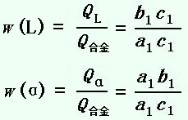
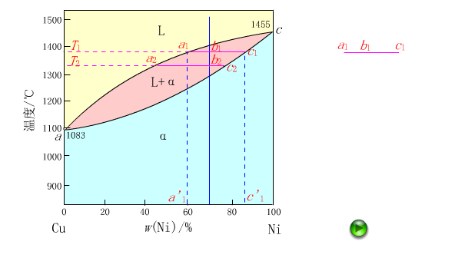
(4) 两相的质量比一定
在两相区，温度一定时, 两相的质量符合杠杆定律。 在T₁温度时：
Q_{L}: L 相的质量;
Q_{α}:α相的质量;
a₁b₁、b₁c₁ 为线段长度。
液相的质量分数:
α相的质量分数:

Slide 8
老师提示
杠杆的两个端点为给定温度时两相的成分点,支点为合金的成分点。
杠杆定律只适用于相图中的两相区。
杠杆定律只能在平衡状态下使用。

Slide 9
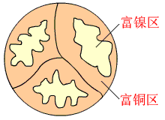
(5) 容易产生枝晶偏析
固溶体结晶时成分变化。
慢冷时原子扩散充分进行，固溶体成分均匀。
快冷时原子扩散不充分，固溶体成分不均匀。
枝晶偏析：在一个晶粒内化学成分分布不均匀。
对材料的机械性能、抗腐蚀性能、工艺性能都不利。
扩散退火：把合金加热到低于固相线100 ℃左右, 长时间保温, 原子充分扩散, 获得成分均匀的固溶体。
Cu-Ni合金
枝晶偏析示意图

Slide 10
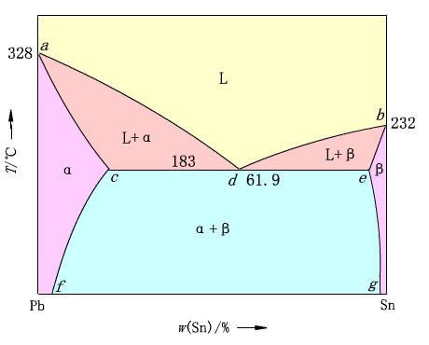
二、发生共晶反应的合金的结晶
Pb-Sn、Al-Si、Ag-Cu合金具有共晶相图。
Pb-Sn合金相图中有三个单相区:
L：Pb与Sn形成的液溶体
α：Sn溶于Pb中的有限固溶体
β：Pb溶于Sn中的有限固溶体
d点为共晶点, 表示d点成分(共晶成分)的液相合金冷却到d点温度(共晶温度)时, 共同结晶出c点成分的α相和e 点成分的 β相。
L_{d}→(α_{c}+β_{e})
共晶反应：一种液相在恒温下同时结晶出两种
固相的反应，生成的两相混合物叫共晶体。
三个双相区：
L+α、L+β、α+β
一条L+α+β三相共存线(水平线cde )。
这种相图称共晶相图。
发生共晶反应时三相共存, 三相各自成分确定, 恒温进行。
Pb-Sn合金相图

Slide 11
水平线cde为共晶反应线, 成分在ce之间的合金平衡结晶时都会发生共晶反应。
cf 线为Sn在Pb中的溶解度线(α相的固溶线)。Sn含量大于f点的合金从高温冷却到室温时, 从α相中析出β相，叫二次β：α→β_{II}。
eg线为Pb在Sn中溶解度线。Sn含量小g点的合金, 冷却过程中同样发生二次结晶, 析出二次α。
Pb-Sn合金相图

Slide 12
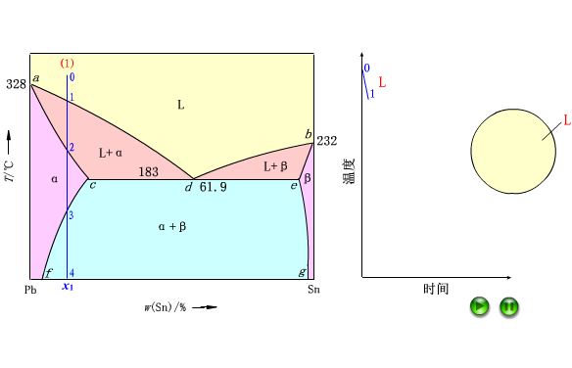
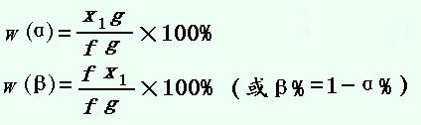
1.合金I的平衡结晶过程
运用杠杆定律, 两相的质量分数为：
合金室温组织为α+β_{II} 。
其组成相是：f点成分的α相，
g点成分的β相。

Slide 13
合金I的室温组织为α+β_{II}
组织由α和β_{II} 二部分组成,
α和β_{II}为组织组成物。
组织组成物 合金组织中那些具有确定本质, 一定形成机制的特殊形态的组成部分。
组织组成物可以是单相, 或是两相混合物。
组织组成物α和β_{II} 都为单相组成, 所以组织组成物α、β_{II}的质量分数与组成相α、β的质量分数相等。

Slide 14
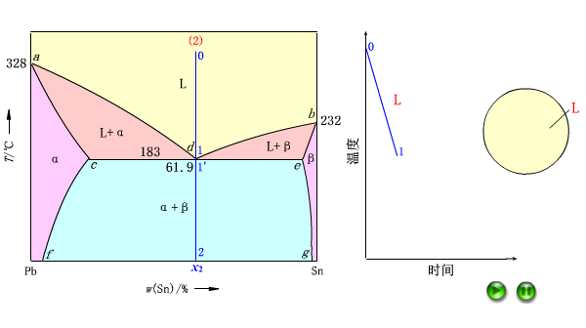
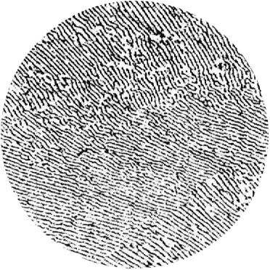
2.合金II(共晶合金)的结晶过程
合金的室温组织：共晶体(α+β)
组织组成物：(α+β)
组成相：α和β相
共晶合金组织的形态

Slide 15
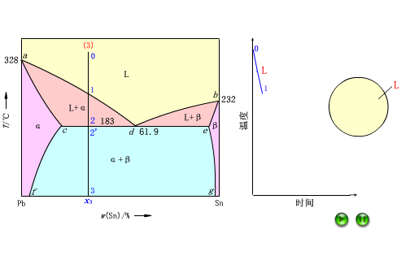
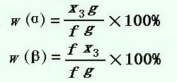
3.合金Ⅲ(亚共晶合金)的结晶过程
合金室温组织：初生α+二次β+(α+β)
组织组成物：α、二次β、(α+β)
组成相：α、β
组成相的质量分数为：

Slide 16
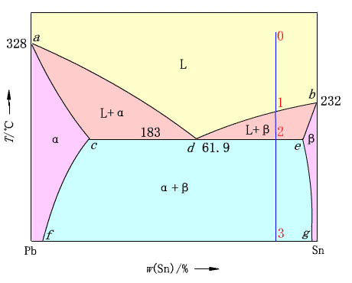
4.过共晶合金(合金Ⅳ)：
位于共晶点右边, 成分在 de之间的合金。
☆ 练习：分析过共晶合金的结晶过程。
过共晶合金室温组织为:
初生β+二次α+(α+β)

Slide 17

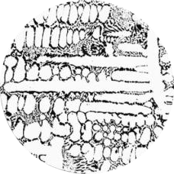
亚共晶合金和过共晶合金组织
亚共晶合金组织 过共晶合金组织
初生α+二次β+(α+β)
初生β+二次α+(α+β)

Slide 18
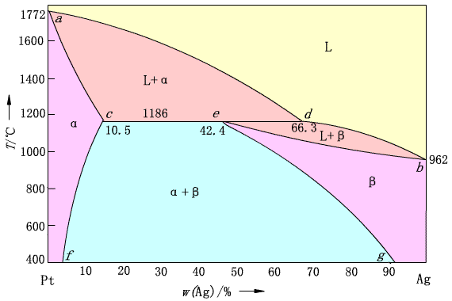
三、发生包晶反应的合金的结晶
Pt-Ag、Ag-Sn、Sn-Sb合金具有包晶相图。
e点为包晶点。
e点成分的合金冷却到 e点温度(包晶温度)时发生包晶反应：
L+α →β
反应时三相共存, 它们的成分确定, 恒温进行。
水平线ced 为包晶反应线。
Pt-Ag合金相图中存在三种相:
L相:Pt与Ag形成的液溶体
α相:Ag溶于Pt中的有限固溶体
β相:Pt溶于Ag中的有限固溶体
cf为Ag在α中的溶解度线,
eg为Pt在β中的溶解度线。
Pt-Ag合金相图

Slide 19
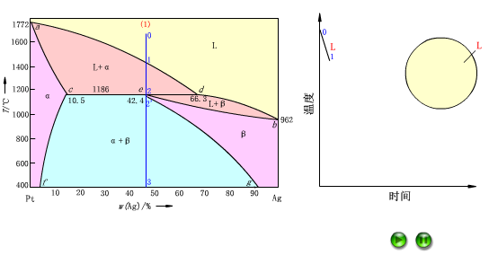
合金I的结晶过程
2～2'点 c点成分的α相与d点成分的L相发生包晶反应：L+α→β
反应结束, L相与α相正好全部反应耗尽, 形成e点成分的β固溶体。
2'～3点 β中析出二次α 。
室温组织β+二次α
组成相 α、β

Slide 20
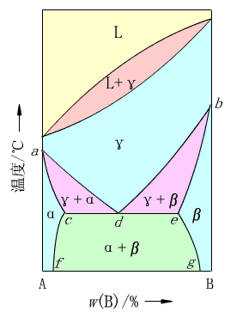
四、发生共析反应的合金的结晶
共析相图形状与共晶相图相似。
d 点成分(共析成分)合金从液相经过匀晶反应生成γ相, 冷却到d 点温度(共析温度)时, 恒温发生共析反应:
γ→(α+β)
一种固相转变成完全不同的两种固相.
共析反应产物两相混合物称为共析体。
共析相图中各种成分合金的结晶过程与共晶相图类似。
共析反应在固态下进行, 共析产物比共晶产物要细密。
共析相图

Slide 21
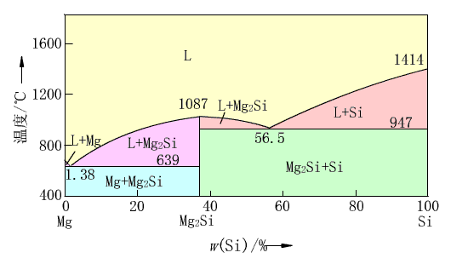
五、含有稳定化合物的合金的结晶
稳定化合物:具有一定的化学成分、固定的熔点, 熔化前不分解, 也不发生其它化学反应。
如:Mg-Si合金能形成稳定化合物Mg₂Si。
Mg-Si合金相图是含有稳定化合物的相图。
把稳定化合物看成独立的组元, 相图分成几个简单相图。
Mg-Si相图可分为Mg-Mg₂Si和Mg₂Si-Si
两个相图分析。
含有稳定化合物的相图

Slide 22
2.2.2 合金的性能与相图的关系
合金的性能取决于它的成分和组织。
相图则可反映不同成分的合金在室温时的平衡组织。
因此, 具有平衡组织的合金的性能与相图之间存在着一定的对应关系。

Slide 23
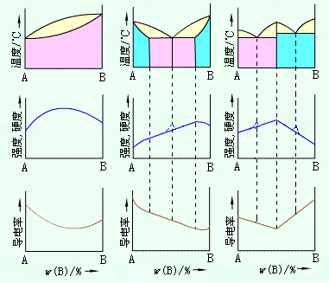
一、合金的使用性能与相图的关系
●固溶体性能
溶质的溶入量越多，晶格畸变越大，则合金的强度、硬度越高，电阻越大。
当溶质原子含量大约为50%时，晶格畸变最大，性能达到极大值。
性能与成分的关系曲线具有透镜状。
●两相组织合金的性能
性能与成分呈直线关系变化。
组成相或组织组成物越细密，强度越高(图中虚线)。
形成化合物时，性能-成分曲线在化合物成分处出现极大值或极小值。
合金的使用性能与相图
的关系示意图

Slide 24
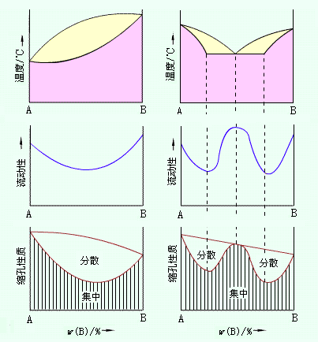
二、合金的工艺性能与相图的关系
●合金的铸造性能
纯金属和共晶成分的合金的流动性最好，缩孔集中，铸造性能好。
液、固相线温度间隔大时，形成枝晶偏析的倾向性大,阻碍未结晶液体的流动，增多分散缩孔。
铸造合金常选共晶或接近共晶的成分。
合金的铸造性能
与相图的关系示意图

Slide 25
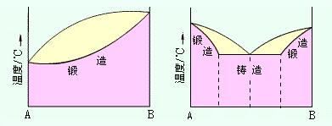
●合金的锻造性
单相合金的锻造性能好。变形抗力小，变形均匀，不易开裂，变形能力大。
双相组织的合金变形能力差些。
组织中存在有较多的化合物相（很脆）时，合金变形能力差。

Slide 26
2.2.3 铁碳合金的结晶
一、铁碳相图 ☆ 老师提示：重点内容
铁碳相图是研究钢和铸铁的基础，对于钢铁材料的应用以及热加工和热处理工艺的制订也具有重要的指导意义。
铁和碳可以形成一系列化合物：
如Fe₃C、Fe₂C、FeC等。
有实用意义的是Fe-Fe₃C部分，
称为 Fe-Fe₃C相图。
此时相图的组元为Fe和Fe₃C。

Slide 27
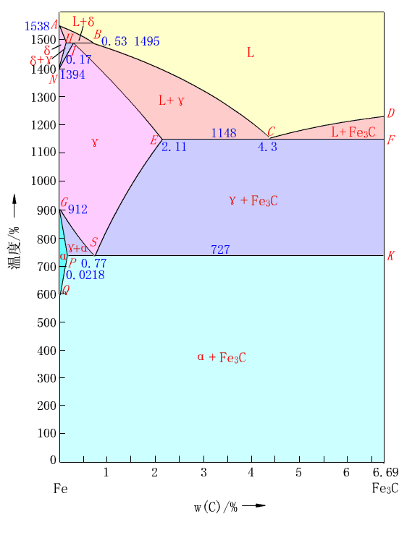
Fe-Fe₃C相图
重要点温度、碳质量分数
A：1538、0 %
C：1148、4.30 %
E：1148、2.11 %
F：1148、6.69 %
G：912 、0 %
J：1495、0.17 %
N：1394、0 %
P：727 、0.02 %
S：727 、0.77 %
Q：600 、0.0057 %

Slide 28
1.铁碳合金的组元
(1) Fe
铁是过渡族元素, 熔点为1538℃。
密度是7.87g/cm³。
纯铁从液态结晶为固态后, 继续冷却到1394℃及912℃时, 先后发生两次同素异构转变。
纯铁的机械性能：强度低、硬度低、塑性好。
抗拉强度 σ_{b} 180 MPa～230 MPa
屈服强度 σ_{0.2} 100 MPa～170 MPa
延伸率 δ 30%～50%
断面收缩率ψ 70%～80%
冲击韧度 a_{k} 1.6×10⁶ J/m²～2×10⁶ J/m²
硬度 50 HB～80 HB
(2) Fe₃C
Fe₃C是Fe与C的一种具有复杂结构的间隙化合物, 通常称为渗碳体, 用Cm表示。
渗碳体的机械性能特点是硬而脆。
抗拉强度极限
σ_{b}
延伸率
δ
断面
收缩率
Ψ
冲击
韧度
a_{k}
硬度
30 MPa
0
0
0
800 HB

Slide 29
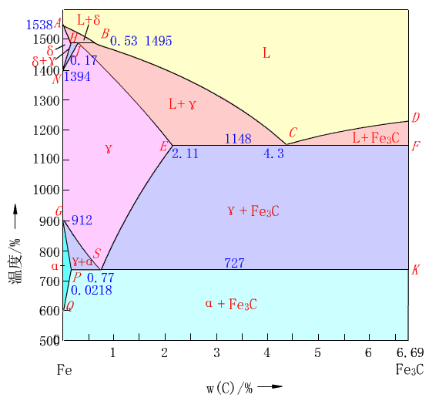
2.铁碳合金中的相
(1) 液相L
液相L是铁与碳的液溶体。
(2) δ相
δ相又称高温铁素体, 是碳在δ-Fe中的间隙固溶体,呈体心立方晶格, 在1394℃以上存在。
(3) α相
α相也称铁素体, 用
(4) γ相
F或α表示, 是碳在α-Fe中的间隙固溶体, 体心立方晶格，碳的固溶度极小, 室温时约为0.0008%。在727 ℃时溶碳量最大（0.0218%）。
铁素体性能是强度低、硬度低、塑性好。机械性能与纯铁大致相同。
γ相常称奥氏体, 用符号A或γ表示, 是碳在γ-Fe 中的间隙固溶体, 面心立方晶格，碳的固溶度较大, 在1148 ℃时溶碳量最大达2.11%。
奥氏体的强度较低, 硬度不高, 易于塑性变形。
(5) Fe₃C相
Fe₃C相是Fe与C的一种具有复杂结构的间隙化合物, 性能特点是硬而脆。
渗碳体根据生成条件不同有条状、网状、片状、粒状等形态, 对铁碳合金的机械性能有很大影响。

Slide 30

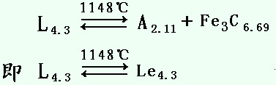
3.相图中重要的点和线
(1) 重要的点
●J点（包晶点）
●C点（共晶点）
共晶反应在恒温下进行, 反应过程中L、A、Fe₃C三相共存，三相成分一定。

Slide 31
共晶反应产物是奥氏体与渗碳体的混和物, 称莱氏体（Le）。
其中的渗碳体称共晶渗碳体。
显微镜下莱氏体形态：
块状或粒状A(727℃时转变成珠光体)分布在渗碳体基体上。

Slide 32
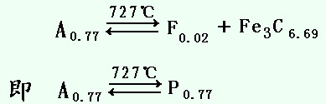
●S点（共析点）
共析反应在恒温下进行, 反应过程中, A、F、Fe₃C三相共存，三相成分一定。
共析反应的产物是铁素体与渗碳体的共析混合物, 称珠光体, 以符号P表示。
珠光体中的渗碳体称共析渗碳体。

Slide 33
珠光体形态：显微镜下珠光体的形态呈层片状。相间分布渗碳体片与铁素体片。
珠光体性能：强度较高, 塑性、韧性和硬度介于渗碳体和铁素体之间。
珠光体力学性能
抗拉强度极限/σ_{b} | 冲击韧性 a_{k} | 延伸率 δ | 硬度
770 MPa | 3×10⁵ J/m² ～ 4×10⁵ J/m² | 20%～35% | 180 HB

Slide 34
●E点 1148℃，2.11%C
碳在γ-Fe中的最大溶解度
●P点 727℃，0.0218%C
碳在α-Fe中的最大溶解度
●B点 1495℃,0.53 %C
包晶转变时液态合金的成分

Slide 35
(2) Fe-Fe₃C相图中重要的线
●水平线HJB :包晶反应线 发生包晶反应。
●水平线ECF :共晶反应线 发生共晶反应。
●水平线PSK :共析反应线 发生共析反应。亦称A₁线。
●GS线 A中开始析出F临界温度线, 称A₃线。
●ES线 碳在A中的固溶线，叫A_{cm}线。从A中析出Fe₃C，叫二次渗碳体(Fe₃C_{II})。亦是A中开始析出Fe₃C_{II}的临界温度线。
●PQ线 是碳在F中固溶线。是F中开始析出Fe₃C_{III}的临界温度线。
Fe₃C_{III}数量极少, 往往予以忽略。

Slide 36
二、典型铁碳合金的平衡结晶过程
根据Fe-Fe₃C相图, 铁碳合金可分为3类7种：
(1)工业纯铁[ w(C)≤0.0218%]
(2)钢 [0.0218%< w(C)≤2.11%]
亚共析钢 0.0218%<w(C)<0.77%
共析钢 w(C) = 0.77%
过共析钢 0.77%<w(C)≤2.11%
(3)白口铸铁 [2.11%<w(C)<6.69%]
亚共晶白口铸铁 2.11%< w(C)<4.3%
共晶白口铸铁 w(C) = 4.3%
过共晶白口铸铁 4.3%< w(C)<6.69%

Slide 37
几种碳钢的钢号和碳质量分数
类型 | 亚共析钢 |  |  | 共析钢 | 过共析钢
钢号 | 20 | 45 | 60 | T8 | T10 | T12
碳质量分数 /% | 0.20 | 0.45 | 0.60 | 0.80 | 1.00 | 1.20

Slide 38
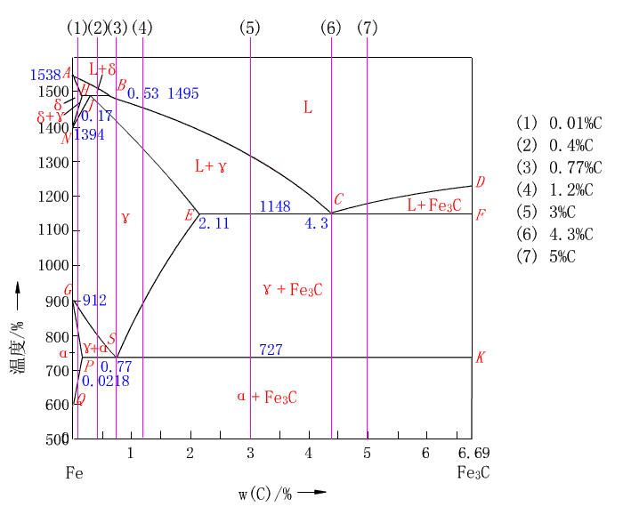
典型铁碳合金在Fe-Fe₃C相图中的位置

Slide 39
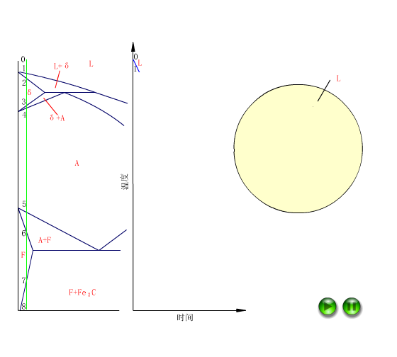
1、工业纯铁平衡结晶过程
碳质量分数0.01%
1点以上 液相L
1～2点 L+δ
2～3点 δ
3～4点 δ+A
4～5点 A
5～6点 A+F
6～7点 F
7～8点 F晶界析出Fe₃C_{III}
室温平衡组织为 F+ Fe₃C_{III}

Slide 40
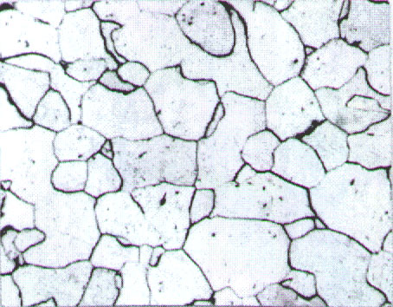
纯铁的室温平衡组织
室温平衡组织:
F+ Fe₃C_{III}
F呈白色块状。 Fe₃C_{III}量极少, 呈小白片状分布于F晶界处。
若忽略Fe₃C_{III}, 则组织全为F。

Slide 41
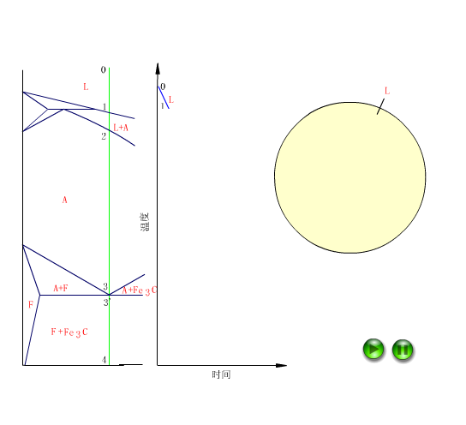
2、共析钢平衡结晶过程 ☆ 老师提示：重点内容
碳质量分数为0.77%
1～2点 L+A
2～3点 A
3～3'点 A→P
3'～4点 P
共析钢的室温
平衡组织为:
P

Slide 42
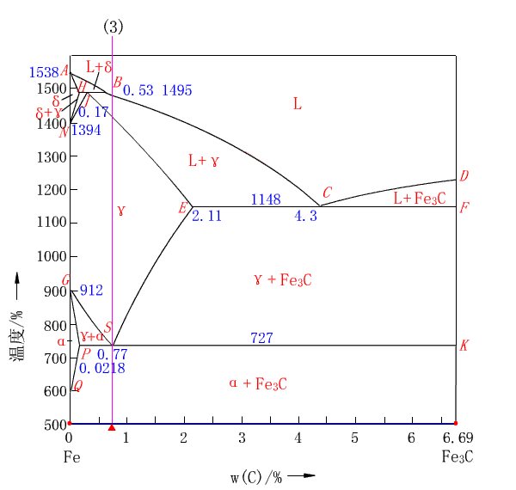
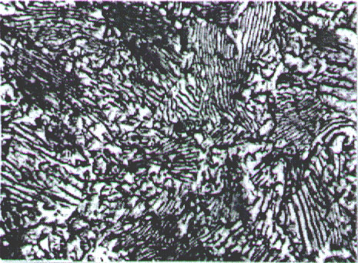
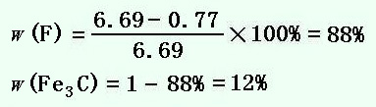
共析钢的室温组织
P(层片状)
共析钢的室温组织组成物全部是P。
组成相为F和Fe₃C, 它们的质量分数为：

Slide 43
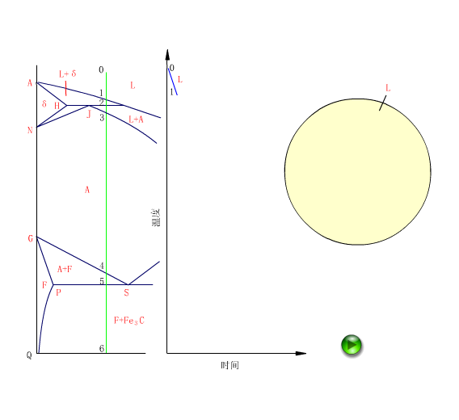
3、亚共析钢平衡结晶过程
以碳质量分数为0.4%的铁碳合金为例
1～2点 L+δ。
2～2'点 L+δ→A
反应结束还有L
2'～3点 L+A
3～4点 A
4～5点 A+F
5～5'点 A→P
F不变化
5'～6点 P+F

Slide 44
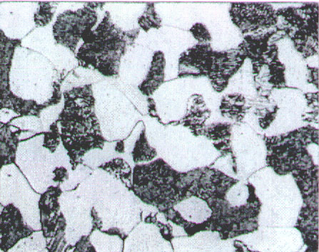
40钢的室温平衡组织
室温平衡组织:
F+P
F呈白色块状。P呈层片状, 放大倍数不高时呈黑色块状。
碳质量分数大于0.6%的亚共析钢, 室温平衡组织中的F呈白色网状, 包围在P周围。
含0.4%C的亚共析钢组织组成物为F和P。

Slide 45
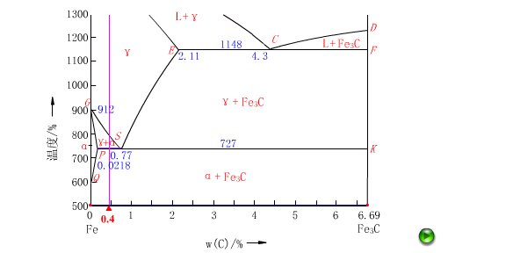
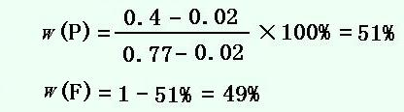
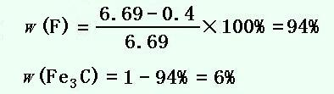
含0.4%C的亚共析钢组织组成物为F和P。
钢的组成相为F和Fe₃C：

Slide 46
亚共析钢的碳质量分数估算
如果忽略F中的碳含量，则P的质量分数为：
w(P)=w(C)/0.77%
亚共析钢的碳质量分数估算：
w(C)=w(P)×0.77%
式中, w(C)表示钢的碳质量分数,
w(P)表示钢中P的质量分数。
由于P和F的密度相近, 钢中P和F的质量分数可用显微镜下观察到的P和F的面积百分数来估算。

Slide 47
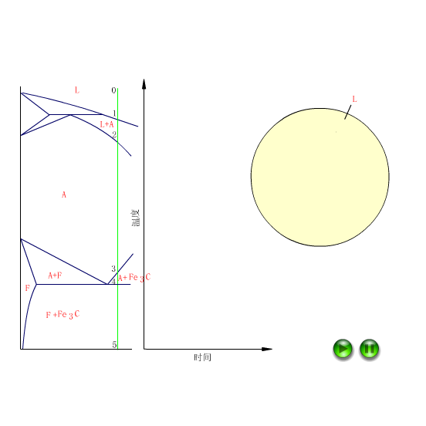
4、过共析钢平衡结晶过程
碳质量分数为1.2%
1～2点 L+A
2～3点 A
3～4点 A→Fe₃C_{II},
Fe₃C_{II}呈网状分布
在A晶界上。
4～4‘点 A→P ，
Fe₃C_{II}不变化。
4'～5点 P+Fe₃C_{II}

Slide 48
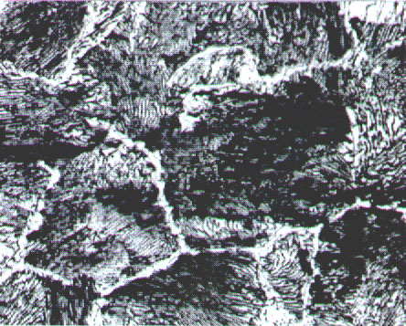
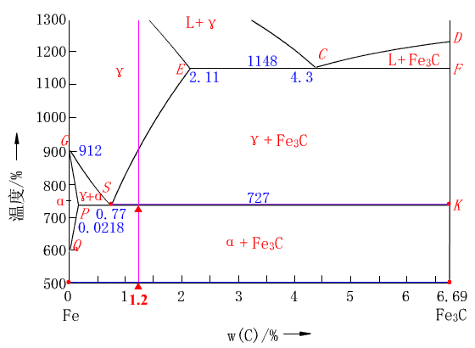
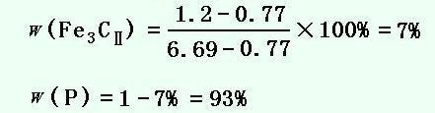
T12钢的室温平衡组织
P+Fe₃C_{II}
Fe₃C_{II}呈网状分布在层片状P周围。
含1.2%C的过共析钢的组成相为F和Fe₃C 。
组织组成物为Fe₃C_{II}和P：

Slide 49
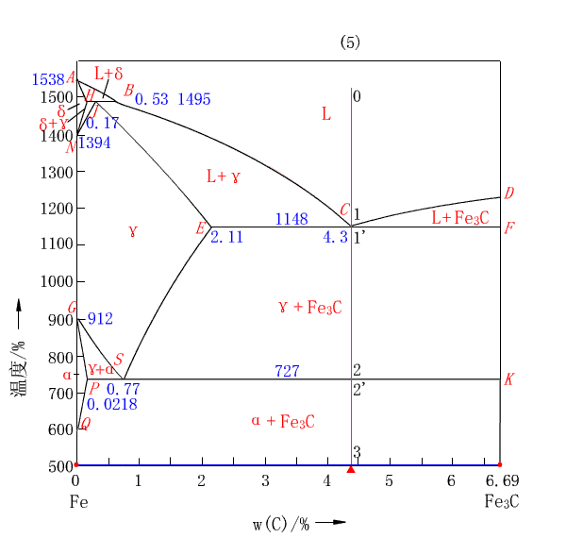
5.共晶白口铸铁平衡结晶过程
w（C）4.3%

Slide 50
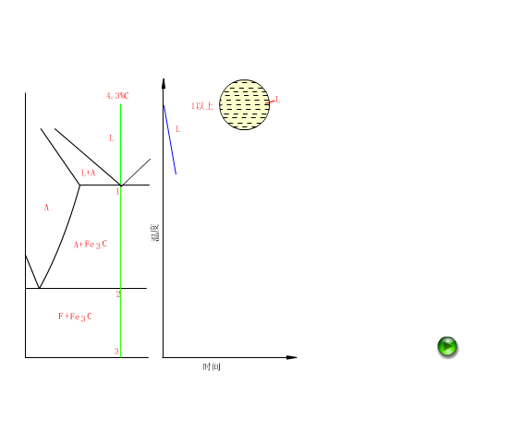
共晶白口铸铁平衡结晶
1～1'点 L→Le
即L→(A+Fe₃C)。
1'～2点 Le中的A析出Fe₃C_{II}。
2～2'点 A→P，
高温莱氏体Le转变
成低温莱氏体Le’ ：
(P+ Fe₃C_{II}+ Fe₃C)
2'～3点 Le'

Slide 51

共晶白口铸铁的室温平衡组织
室温平衡组织:
Le'
Le'由黑色条状或粒状P和白色Fe₃C基体组成。
共晶白口铸铁的组织组成物：全为Le',
组成相：F和Fe₃C。

Slide 52
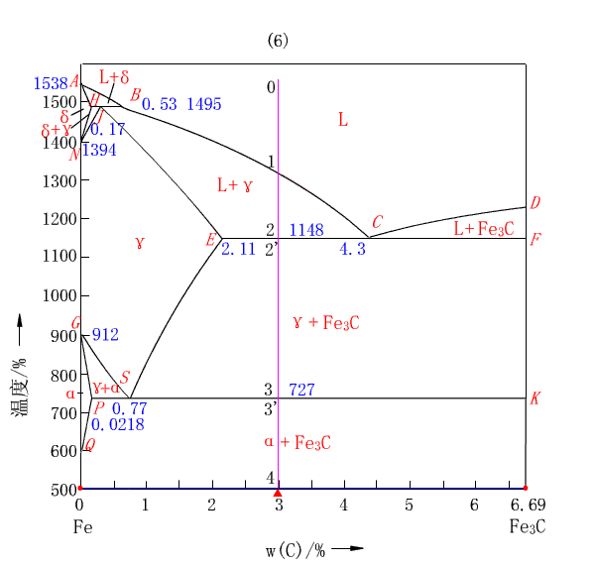
6.亚共晶白口铸铁平衡结晶过程
w（C）3%

Slide 53
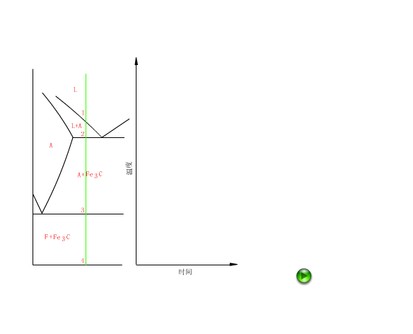
亚共晶白口铸铁平衡结晶
1～2点 L+A
2～2'点 L→Le
共晶反应结束:
A+Le
2'～3点
A晶界析出Fe₃C_{II}
组织A+Fe₃C_{II}+Le
3～3'点 A→P
高温莱氏体Le转变
为低温莱氏体Le'
3'～4点 P+Fe₃C_{II}+Le'

Slide 54
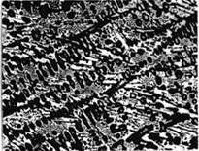
亚共晶白口铸铁的室温平衡组织
室温平衡组织:
P+Fe₃C_{II}+Le'
网状Fe₃C_{II}分布在粗大块状P的周围, Le‘由条状或粒状P和Fe₃C基体组成。
亚共晶白口铸铁的组成相为F和Fe₃C 。
组织组成物:P、Fe₃C_{II}、Le'。

Slide 55

含3%C的亚共晶白口铸铁的组成相为F和Fe₃C：

Slide 56

含3%C的亚共晶白口铸铁
组织组成物:
P、Fe₃C_{II}、Le'
组织组成物质量分数:
(1)先求共晶反应结束后初生A_{2.11}和高温莱氏体（Le）的质量分数：
冷却过程中，Le全部转变为低温莱氏体（Le’），所以Le’的质量分数是41%。

Slide 57

(2)再求共析反应前由初生A_{2.11}析出的Fe₃C_{II}和转变的A_{0.77}的质量分数:
(3)共析反应完成后，A_{0.77} 转变为P。
所以P的质量分数是46%。
Fe₃C_{II}没有变化，其质量分数为13%。

Slide 58
含3%C的亚共晶白口铸铁组织组成物质量分数:
w(Le’) = 41%
W(P) = 46%
W(Fe₃C_{Ⅱ})= 13%

Slide 59
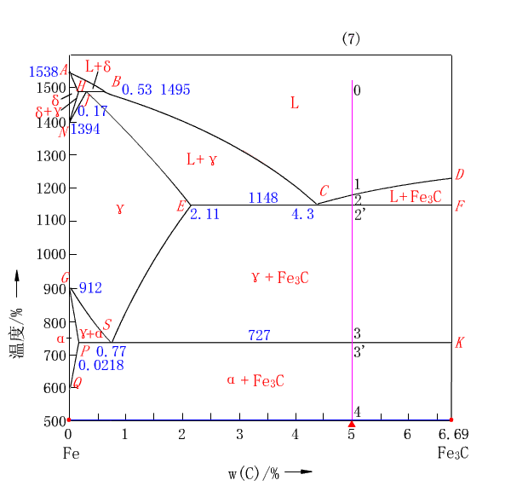
7.过共晶白口铸铁平衡结晶过程
w（C）5%

Slide 60

过共晶白口铸铁平衡结晶
先从L结晶出Fe₃C_{I}。
L发生共晶反应转变为Le。
共析温度时高温莱氏体Le转变为低温莱氏体Le'。
Fe₃C_{I}+Le'

Slide 61

过共晶白口铸铁的室温平衡组织
室温平衡组织：
Fe₃C_{I}+Le'
Fe₃C_{I}呈长条状。
Le'由黑色条状或粒状P和白色Fe₃C基体组成。

Slide 62

三、铁碳合金的成分—组织—性能关系
1、碳含量与组成相的质量分数之间的关系
铁碳合金（除纯铁）在室温下的组织都由F和Fe₃C两相组成, 两相的质量分数由杠杆定律确定。
随碳含量的增加, F的量逐渐变少, Fe₃C的量则逐渐增多。
3.铁碳合金的性能与碳含量之间关系
（1）硬度
碳含量增加, Fe₃C增多, F减少,合金的硬度呈直线关系增大, 由全部为F的硬度约80 HB增大到全部为Fe₃C时的约800 HB。
2、碳含量与组织组成物的质量分数之间的关系
室温下, 随碳含量增大, 组织按下列顺序变化：
F、F+P、P、P+Fe₃C_{II}、
P+Fe₃C_{II}+Le'、Le'、
Le'+Fe₃C_{I}、Fe₃C
组织组成物的质量分数用杠杆定律求出。
（2）强度
碳含量增加, 亚共析钢强度增加。超过共析成分后, Fe₃C_{II}沿晶界出现, 强度增高变慢。到约0.9%C时, Fe₃C_{II}沿晶界形成完整的网, 强度降低。碳质量分数到2.11%后出现Le', 强度降到很低。
（3）塑性
铁碳合金中Fe₃C是极脆的相。随碳含量的增大, 合金的塑性连续下降。到合金成为白口铸铁时, 塑性近于零值。

Slide 63
亚共析钢的性能估算
硬度≈80×w（F）+180×w（P） (HB)
或硬度≈80×w（F）+800×w（Fe₃C） (HB)
强度(σ_{b})≈230×w（F）+770×w（P）(MPa)
延伸率(δ )≈50×w（F）+20×w（P）(%)
式中的数字相应为F、P或Fe₃C的大概硬度、强度和延伸率;
w（F）、w（P）、w（Fe₃C）为组织中F、P或Fe₃C的质量分数。

Slide 64
四、Fe- Fe₃C相图的工程应用
在生产中具有巨大的实际意义, 主要应用:
钢铁材料的选用 加工工艺的制订
1.在钢铁材料选用方面的应用
Fe- Fe₃C相图所表明的成分-组织-性能的规律,为钢铁材料的选用提供了根据。
●纯铁
强度低, 不宜用做结构材料, 但由于其导磁率高, 矫顽力低, 可作软磁材料使用, 例如做电磁铁的铁芯等。
●钢
建筑结构和各种型钢需用塑性、韧性好的材料, 选用碳含量较低的钢材。
机械零件需要强度、塑性及韧性都较好的材料, 应选用碳含量适中的中碳钢。
工具要用硬度高和耐磨性好的材料, 则选碳含量高的钢种。
●白口铸铁
硬度高、脆性大，不能切削加工，不能锻造，但耐磨性好，铸造性能优良，适用于作要求耐磨、不受冲击、形状复杂的铸件。
如拔丝模、冷轧辊、货车轮、犁铧、球磨机的磨球等。

Slide 65
2.在铸造工艺方面的应用
根据Fe- Fe₃C相图确定合金浇注温度。浇注温度一般在液相线以上50 ℃～100 ℃。
纯铁和共晶白口铸铁的铸造性能最好, 凝固温度区间最小, 流动性好, 分散缩孔少, 可以获得致密的铸件。
铸铁在生产上总是选在共晶成分附近。
铸钢的碳质量分数在0.15-0.6%之间, 钢的结晶温度区间较小, 铸造性能较好。

Slide 66
3.在热锻、热轧工艺方面的应用
钢处于奥氏体状态时强度较低, 塑性较好, 因此锻造或轧制选在单相奥氏体区进行。
一般始锻、始轧温度控制在固相线以下100 ℃～200 ℃范围内。
一般始锻温度为1150 ℃～1250 ℃。
终锻温度为750 ℃～850 ℃。

Slide 67
4.在热处理工艺方面的应用
Fe-Fe₃C相图对于制订热处理工艺有着特别重要的意义。
热处理工艺如退火、正火、淬火的加热温度都依据Fe- Fe₃C相图确定。
在热处理一节中详细阐述。

Slide 68

Fe- Fe₃C相图的应用

Slide 69
老师提示
① Fe-Fe₃C相图只反映铁碳二元合金中相的平衡状态, 如含有其它元素, 相图将发生变化。
② Fe-Fe₃C相图反映的是平衡条件下铁碳合金中相的状态, 若冷却或加热速度较快时, 其组织转变就不能只用相图来分析。

Slide 70
本节小结
合金相图
匀晶相图、共晶相图、包晶相图、
共析相图、含有稳定化合物的相图
二元合金二相区结晶规律
变温结晶
两相的成分确定
温度一定时, 两相的质量符合杠杆定律。
铁碳合金的结晶
铁碳相图中的相：L、δ、α、γ、 Fe₃C
铁碳合金的组织：F、P+F、P、P+Fe₃C_{II}、
P+Fe₃C_{II}+Le'、Le'、Fe₃C_{I}+Le'

